Slide 1
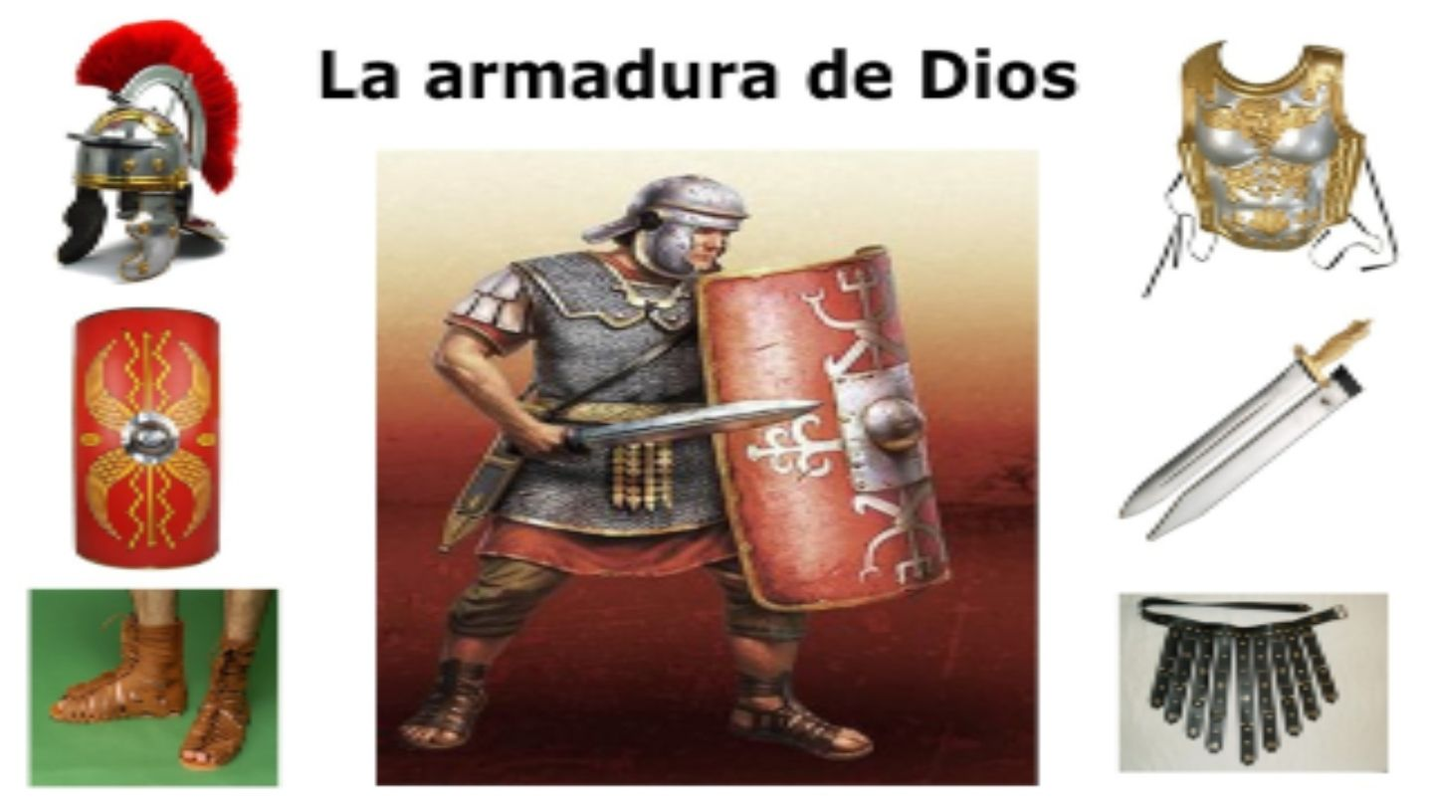
Lección 13
23 de setiembre 2023
HACIENDO LA PAZ
TEXTO CLAVE: Efesios 6:16, 17
Escuela Sabática – 3° Trimestre de 2023

Slide 2

I. OBJETIVO: ¿Qué aprender?
Ser un discípulo que, proclama el evangelio de la paz, venciendo las seducciones del enemigo espiritual.
APRENDIZAJE POR NIVELES:
SABER entender que nuestra misión es evangelizar y estar firmes en la batalla cósmica.
SENTIR el deseo de fortalecerse en el señor con la armadura de Dios.
HACER la decisión de presentar el evangelio de la paz.

Slide 3
EL MÉTODO, O ESTRATEGIA M.: ¿Cómo aprender?
¿Qué camino seguir con el alumno?
1° MOTIVA: ¿Qué debo SER?
Motivar el logro de una capacidad, un aprendizaje; a SER semejante a Cristo Jesús en su carácter.
2° EXPLORA: ¿Qué debo SABER?
Buscar información, con preguntas, procesarlo, comprender, sintetizar y generalizar.
3° APLICA: ¿Qué debo SENTIR?
Sentir el deseo de aplicar los conocimientos descubiertos en la vida.
4° CREA: ¿Qué debo HACER?.
Tomar la decisión de crear oportunidades para vivir lo aprendido y compartirlas.

Slide 4
LA ESTRATEGIA METODOLÓGICA.
¿Qué recomendación nos da Dios?
“La escuela sabática, cuando es bien dirigida, es uno de los grandes instrumentos de Dios para traer almas al conocimiento de la verdad. No es el mejor plan que solo los maestros hablen. Ellos deberían inducir a los miembros de la clase a decir los que saben. Y entonces el maestro, con pocas palabras y breves observaciones o ilustraciones debería imprimir la lección en sus mentes.” (Consejos sobre la Obra de la Escuela Sabática, 128)
“Cada ser humano, creado a imagen de Dios, está dotado de un facultad semejante a la del Creador: la individualidad, la facultad de pensar y hacer… que sean pensadores y no meros reflectores de los pensamientos de otros… dirigirlos a las fuentes de la verdad, a los campos abiertos a la investigación en la naturaleza y en la revelación.” (Educación 17)

Slide 5

II. MOTIVAR: ¿Cómo despertar interés para aprender?
Con preguntas motivadoras, presentando necesidades y casos de la vida:
¿Para qué debemos estar vestidos con la armadura de Dios?
¿De qué manera debemos usar las armaduras de Dios?
¿Qué nos recomienda Pablo para el uso de la armadura de Dios?

Slide 6
III. EXPLORA: 1. ¿Para qué debemos estar vestidos con la armadura de Dios? Efesios 6:15; Isaías 52:7
Para estar firmes en la lucha contra el mal y para dar el evangelio de paz a nuestros semejantes.
“¿Quién puede dudar de que los agentes de Satanás están obrando entre los hombres con creciente actividad, para perturbar y corromper la mente, manchar y destruir el cuerpo? Y mientras que abundan estos males en el mundo, es demasiado frecuente que el Evangelio se predique con tanta indiferencia.” (MC 102)
“La iglesia debe hacer la paz empleando el arsenal evangélico de las virtudes cristianas (humildad, paciencia, perdón etc.).”(GEB 140) “Con amor semejante a Cristo.” (E. White, Australasian Unión Conf. R. 1899)

Slide 7
2. ¿De qué manera debemos usar las armaduras de Dios? Efesios 6:14- 17
¿Cómo se usa el cinturón y la coraza espiritual? El cinturón de la verdad: hablando siempre la verdad. La coraza de la justicia: aceptando la justicia divina en la reconciliación con Dios y con nuestros semejantes; también obedeciendo la Ley de Dios que es justa, o haciendo el bien. (Rom. 3:21-26; 12:21)
¿Cómo se usa el escudo, y la espada? El escudo que nos protege, es Dios, para ello debemos ejercer la fe, creer sus promesas. Casco o yelmo, nos salva de la conciencia culpable. Espada del Espíritu, usar como Cristo Jesús. (Gén. 15:1; Fil. 4:7)
“Vestíos del Señor Jesucristo.” (Rom- 12:14; GEB 140)

Slide 8
3. ¿Qué nos recomienda Pablo para el uso de la armadura de Dios? Efesios 6:18; Colosenses 4:2
“Orar en el espíritu, en todo tiempo.” “Si bien la oración no es un séptimo elemento de la armadura, es una parte integral de la exhortación.” (GEB 142)
El conflicto entre Cristo y Satanás continua, “esta controversia se repite en el dominio de todo corazón humano.” (DTG 91)
“Las seducciones que Cristo resistió son las mismas que nosotros encontramos tan difíciles de resistir… Cristo resistió la prueba del apetito, del amor al mundo y del amor a la ostentación que conduce a la presunción. Estas fueron las tentaciones que vencieron a Adán y a Eva.” (Id)

Slide 9

IV. APLICA:
¿Qué debo sentir al recibir estos conocimientos?
El deseo de vencer las seducciones de Satanás en la batalla y predicar el evangelio de la paz.
¿Deseas ser victorioso con Cristo en la batalla del Gran Conflicto?
¿Cuál es tu decisión?
V. CREA: ¿Qué haré para compartir esta lección la próxima semana? Crear oportunidades para compartir sobre como ser victorioso con Cristo en nuestras batallas diarias. Amén

Slide 10


Créditos
DISEÑO ORIGINAL
Lic. Alejandrino Halire Ccahuana
http://decalogo-janohalire.blogspot.com/p/escuela-sabatica.html
Distribución
Recursos Escuela Sabática ©
Para recibir las próximas lecciones inscríbase enviando un mail a:
www.recursos-biblicos.com
Asunto: Lecciones en Powerpoint
RECURSOS ADVENTISTAS
Recursos gratuitos
http://decalogo-janohalire.blogspot.com/
https://www.slideshare.net/ahalirecc
Recursos
Escuela Sabática

